Slide 1
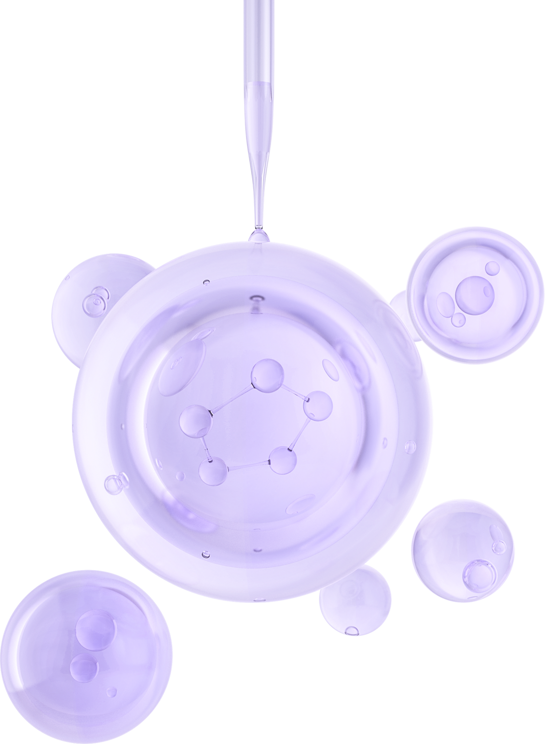

SAI GON UNIVERSITY
SEPTEMBER 2025
PHÂN LOẠI
BỆNH ĐÁI THÁO ĐƯỜNG
Presented by Lê Phương Vy
MSSV: 3123580064
Lớp: DDU1231

Slide 2
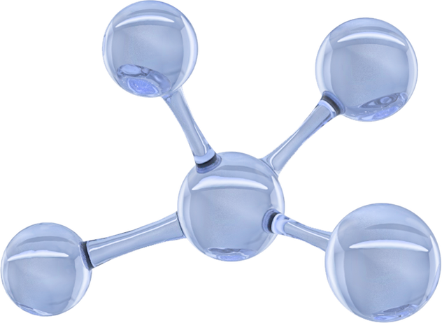

Introduction
Bộ dữ liệu Pima Indians Diabetes bao gồm thông tin y tế của phụ nữ thuộc bộ tộc da đỏ Pima có khả năng mắc bệnh đái tháo đường (diabetes) hay không.
Dữ liệu được thu thập để dự đoán khả năng mắc bệnh đái tháo đường dựa trên các chỉ số y sinh.

Slide 3

About Data
Insulin (Nồng độ insulin huyết thanh, μU/ml)
BMI (Chỉ số khối cơ thể = cân nặng/chiều cao², kg/m²)
DiabetesPedigreeFunction (Chỉ số nguy cơ di truyền bệnh đái tháo đường)
Age (Tuổi)
Pregnancies (Số lần mang thai)
Glucose (Nồng độ glucose huyết tương sau 2 giờ trong nghiệm pháp dung nạp glucose)
BloodPressure (Huyết áp tâm trương, mmHg)
SkinThickness (Độ dày nếp gấp da, mm)
Kết quả: Outcome (0 = không mắc bệnh đái tháo đường, 1 = mắc bệnh đái tháo đường)

Slide 4
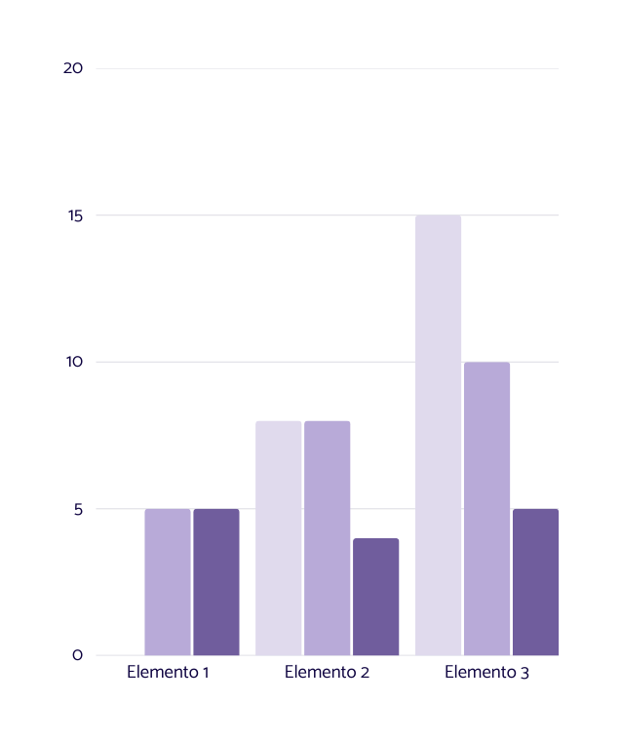
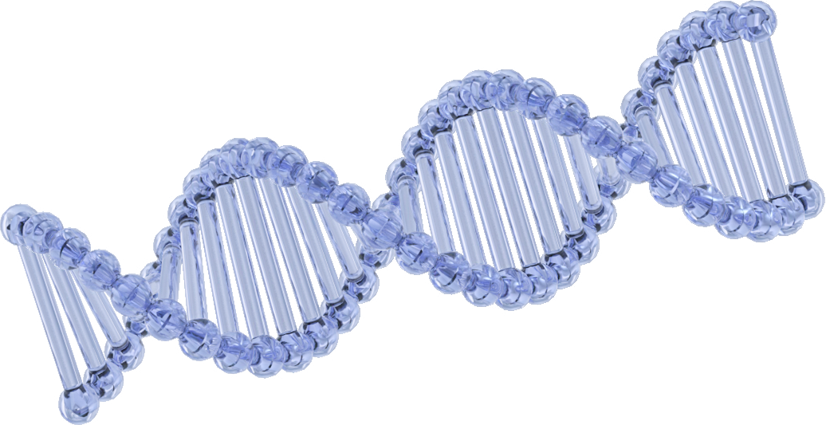
Analyze Data

Slide 5
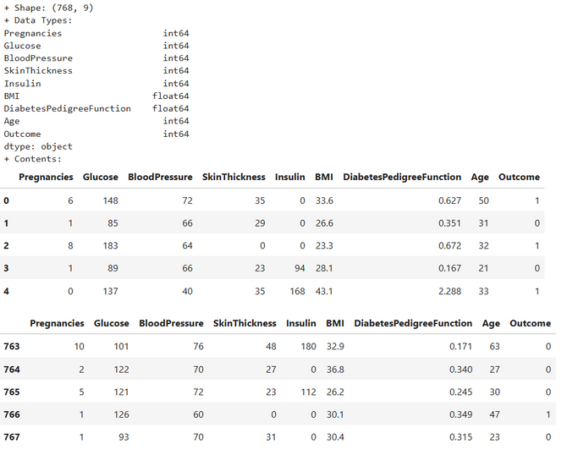
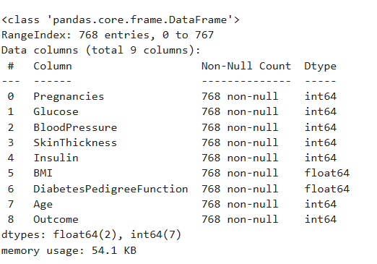
Descriptive Statistics
Dữ liệu có 8 tính chất để phân lớp:
Tổng số dòng dữ liệu là 768 dòng.
Dữ liệu để phân lớp ở cột Outcome.

Slide 6
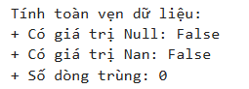
Descriptive Statistics
Dữ liệu không có giá trị rỗng (Null, NaN).
Dữ liệu không có dữ liệu bị trùng.

Slide 7
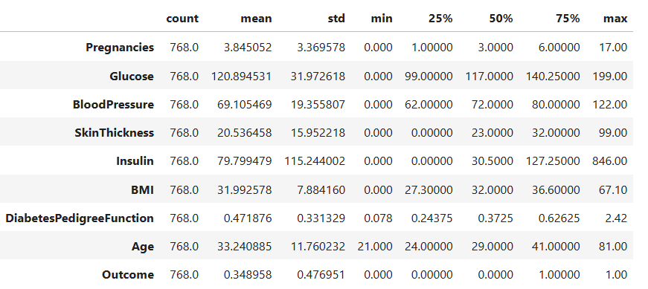
Descriptive Statistics
PREGNANCIES
Mean ≈ 3.8, Median = 3. Dữ liệu khá cân đối.
Max = 17. Có một số phụ nữ mang thai rất nhiều lần (ngoại lai nhẹ).
Dữ liệu hợp lý.
GLUCOSE
Mean ≈ 121, Median = 117. Dữ liệu hơi lệch phải.
Min = 0. Không hợp lý trong thực tế y tế.
Max = 199. Có thể bị bệnh đái tháo đường nặng.
BLOOD PRESSURE
Mean ≈ 69, Median = 72. Dữ liệu khá gần, phân phối ổn.
Min = 0 (Không hợp lý, lỗi dữ liệu).
Max = 122. Giá trị cao, nhưng không quá cực đoan.
SKIN THICKNESS
Median = 23, nhưng Min = 0 (Không hợp lý).
Std = 16 khá cao, chứng tỏ dữ liệu phân tán mạnh.
Có ngoại lai ở giá trị Max = 99.

Slide 8
Descriptive Statistics
INSULIN
Mean = 80 nhưng Std = 115 rất cao.
Min = 0 không hợp lý.
Max = 846. Có ngoại lai rất lớn.
BMI
Mean ≈ 32, Median = 32 → cân đối.
Min = 0 (không hợp lý, vì BMI không thể bằng 0).
Max = 67 khá cao (béo phì nặng).
DIABETES PEDIGREE FUNCTION
Mean ≈ 0.47, Median = 0.37. Dữ liệu lệch phải (có giá trị cao bất thường).
Max = 2.42. Giá trị ngoại lai nhẹ.
AGE
Mean ≈ 33, Median = 29. Phân phối lệch phải (nhiều người trẻ, ít người lớn tuổi).
Max = 81. Có người rất lớn tuổi.

Slide 9
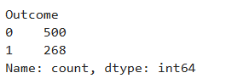
Descriptive Statistics
Có 500 trường hợp không bị tiểu đường (Outcome = 0) chiếm khoảng 65% dữ liệu.
Có 268 trường hợp bị tiểu đường (Outcome = 1) chiếm khoảng 35% dữ liệu.
Dữ liệu không hoàn toàn cân bằng: lớp 0 nhiều hơn lớp 1. Tuy nhiên, sự chênh lệch chưa quá lớn (tỉ lệ ~2:1).

Slide 10
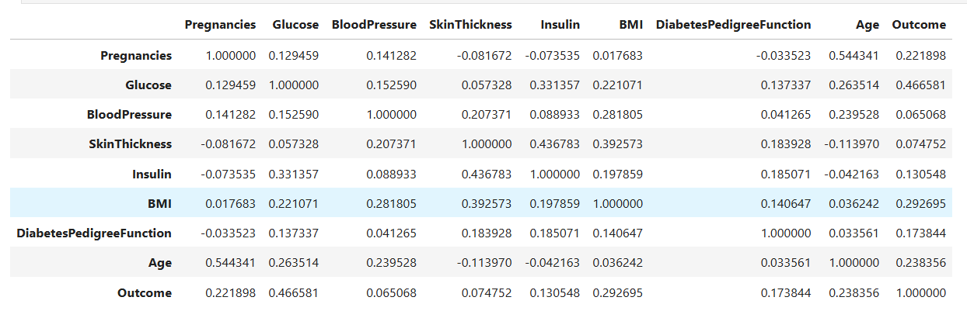
Descriptive Statistics
PREGNANCIES - AGE (~0.54)
GLUCOSE - OUTCOME (~0.47)
INSULIN - SKINTHICKNESS (~0.44)
Tương quan dương mạnh.
Càng lớn tuổi thì số lần mang thai thường nhiều hơn. Hợp lý về mặt nhân khẩu học.
Tương quan dương trung bình.
Người có mức glucose huyết tương cao dễ có khả năng bị bệnh đái tháo đường hơn.
Đây là biến quan trọng nhất để dự đoán Outcome.
Tương quan dương trung bình.
Người có độ dày mỡ dưới da cao thường đi kèm mức insulin cao → phản ánh mối liên hệ giữa béo phì và rối loạn insulin.

Slide 11
Descriptive Statistics
BMI - Outcome: 0.29. BMI cao có liên quan đến bệnh đái tháo đường.
DiabetesPedigreeFunction - Outcome: 0.17. Yếu tố di truyền cũng ảnh hưởng, nhưng yếu hơn.
BloodPressure, SkinThickness, Insulin - Outcome: Tương quan thấp (<0.1), tức là không mạnh trong dự đoán.
Các cặp biến khác: đa phần có tương quan thấp, nghĩa là khá độc lập.

Slide 12
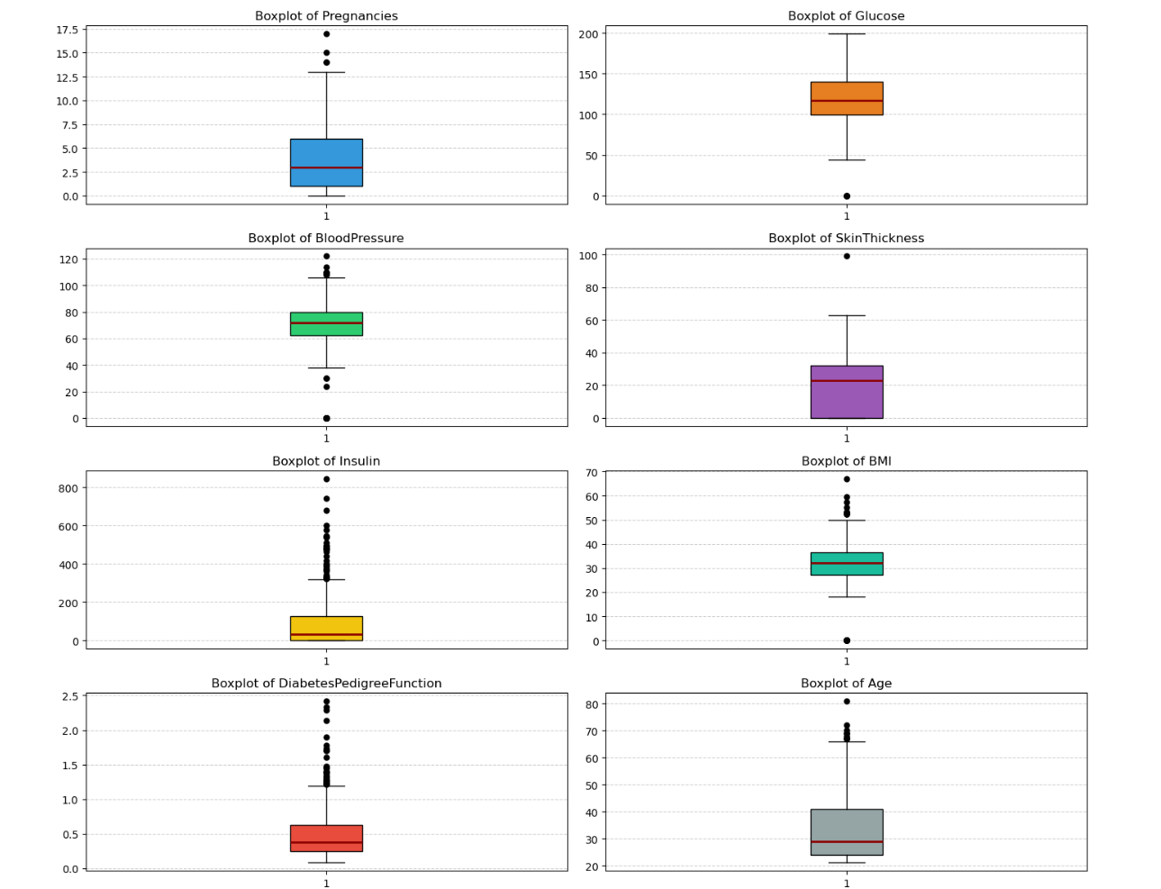
Visualize Data
PREGNANCIES
Đa số giá trị tập trung ở khoảng 0–6 lần.
Có một số ngoại lệ (outliers) lên tới 15–17 lần.
GLUCOSE
Trung vị khoảng 120–130 mg/dl.
Có nhiều giá trị 0 (không hợp lý về mặt y học).
Có outliers ở mức rất cao >190 mg/dl, phản ánh bệnh nhân tiểu đường nặng.
BLOOD PRESSURE
Trung vị khoảng 70–75 mmHg.
Xuất hiện nhiều giá trị 0 (không thực tế về mặt sinh lý).
Một số outliers >110 mmHg.
SKIN THICKNESS
Phân bố lệch trái, nhiều giá trị gần 0.
Trung vị khoảng 20 mm.
Một số ngoại lệ lên tới >60 mm.

Slide 13
Visualize Data
INSULIN
Phân bố rất lệch phải.
Nhiều giá trị bằng 0 (không hợp lý).
Một số ngoại lệ cực lớn >600 μU/ml.
BMI
Trung vị khoảng 30 (ngưỡng thừa cân – béo phì).
Có giá trị bằng 0 (không hợp lý).
Outliers ở khoảng >50.
DIABETES PEDIGREE FUNCTION
Phân bố lệch phải, đa số nằm dưới 1.0.
Một số outliers >2.0.
AGE
Trung vị khoảng 30 tuổi.
Có outliers đến >70 tuổi.
Đa số bệnh nhân trong khoảng 20–40 tuổi.

Slide 14
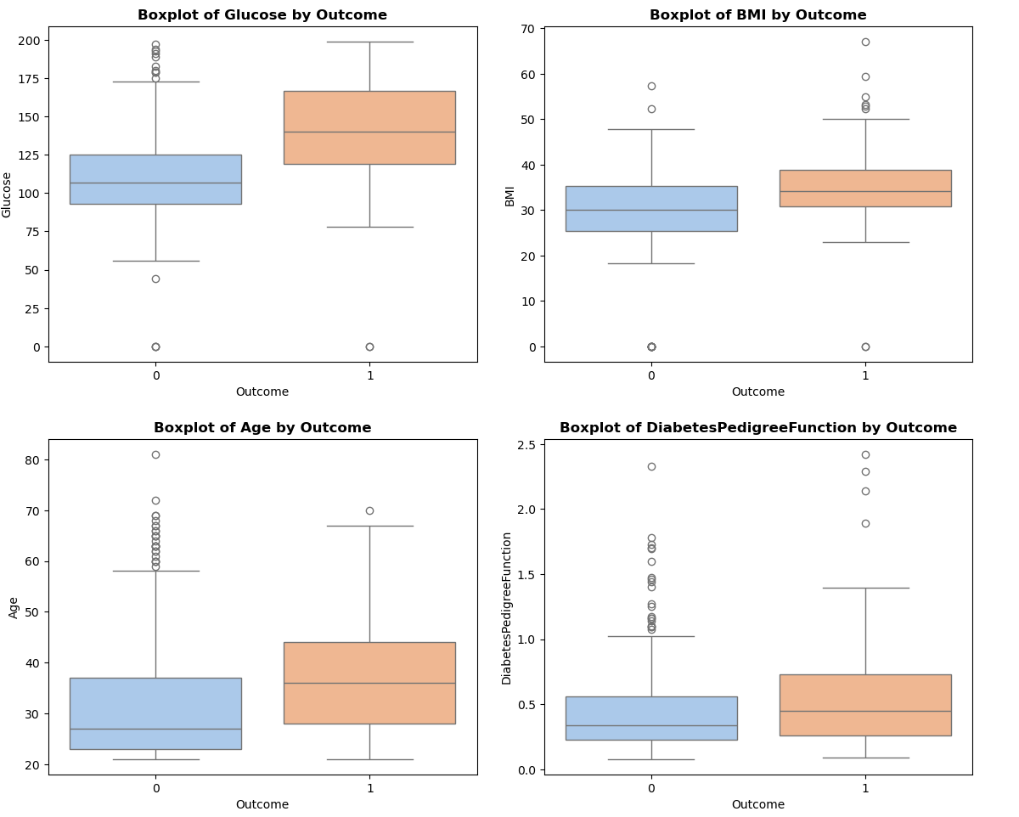
Visualize Data
GLUCOSE
Người mắc bệnh (Outcome = 1) có giá trị Glucose cao hơn rõ rệt so với người không mắc.
Trung vị Outcome = 0 khoảng 105 mg/dl, trong khi Outcome = 1 khoảng 140 mg/dl.
Đây là biến phân biệt mạnh nhất giữa hai nhóm.
BMI
Người mắc bệnh có BMI cao hơn một chút so với người không mắc.
Trung vị Outcome = 0 khoảng 28–29, Outcome = 1 khoảng 32–33.
Vẫn có sự chồng lấn, nhưng xu hướng rõ ràng: BMI cao thì nguy cơ mắc cao hơn.

Slide 15
Visualize Data
AGE
Nhóm mắc bệnh có tuổi cao hơn.
Trung vị Outcome = 0 khoảng 27 tuổi, Outcome = 1 khoảng 35 tuổi.
Phân bố cho thấy bệnh thường xuất hiện nhiều ở tuổi trung niên trở lên.
DIABETES PEDIGREE FUNCTION
Nhóm mắc bệnh có DPF cao hơn một chút.
Tuy nhiên, mức chênh lệch không quá rõ ràng như Glucose, BMI, Age.
Có outliers ở cả hai nhóm, cho thấy chỉ số này bổ trợ nhưng không phải yếu tố phân tách mạnh.

Slide 16
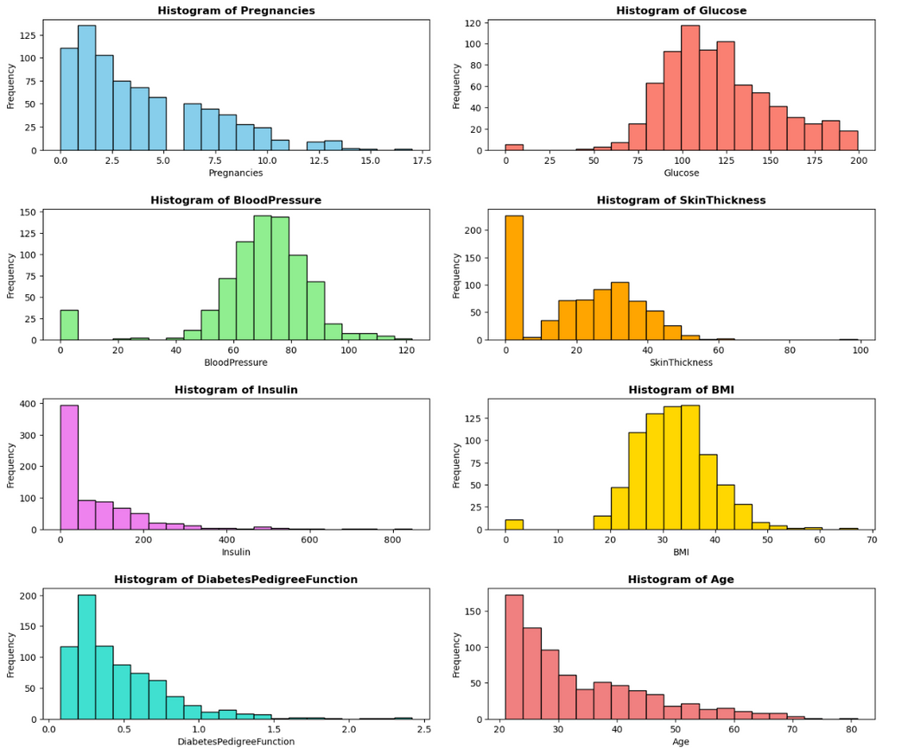
Visualize Data
PREGNANCIES
Phân bố lệch phải.
Phần lớn bệnh nhân có 0–5 lần mang thai, ít người trên 10 lần.
Cho thấy đa số mẫu thuộc nhóm phụ nữ ít thai kỳ.
GLUCOSE
Phân bố gần chuẩn nhưng hơi lệch trái.
Đỉnh tập trung khoảng 100–120 mg/dl.
Xuất hiện nhiều giá trị bằng 0 → bất thường.
Nhìn chung, biến này phản ánh tốt tình trạng bệnh.
BLOOD PRESSURE
Phân bố gần chuẩn, tập trung khoảng 60–80 mmHg.
Có giá trị 0 (không hợp lý).
Đây là một biến sinh lý quan trọng nhưng dữ liệu còn nhiễu.
SKIN THICKNESS
Phân bố lệch phải.
Nhiều giá trị bằng 0 → bất thường.
Trung tâm khoảng 20–30 mm.

Slide 17
Visualize Data
INSULIN
Phân bố rất lệch phải.
Đa số giá trị gần 0, một số rất lớn >600 μU/ml.
BMI
Phân bố gần chuẩn, đỉnh ở khoảng 30.
Có giá trị bằng 0 (không hợp lý).
Phần lớn nằm trong vùng thừa cân – béo phì.
DIABETES PEDIGREE FUNCTION
Phân bố lệch phải.
Phần lớn giá trị < 1.0, chỉ vài trường hợp >2.0.
Đây là biến bổ sung, giúp đo rủi ro di truyền.
AGE
Phân bố lệch phải.
Đỉnh ở khoảng 22–30 tuổi, giảm dần sau đó.
Một số bệnh nhân >70 tuổi, nhưng ít.
Nhìn chung, dữ liệu tập trung ở người trưởng thành trẻ và trung niên.

Slide 18
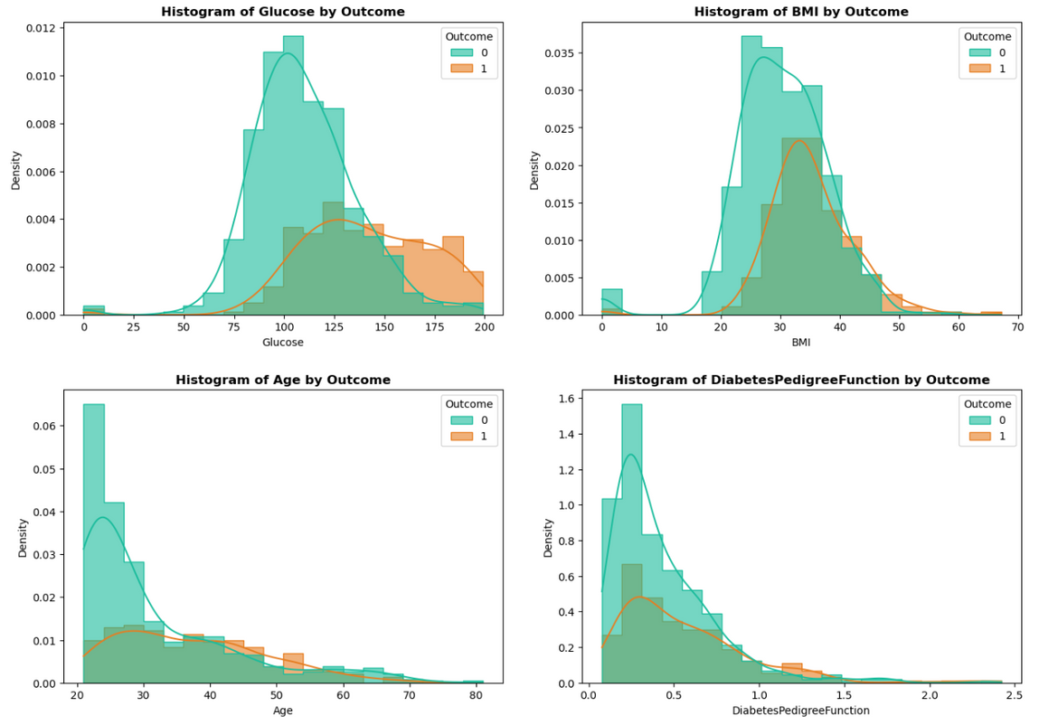
Visualize Data
GLUCOSE
Nhóm Outcome = 1 có phân bố lệch về phía giá trị cao hơn (trung tâm khoảng 130–150).
Nhóm Outcome = 0 tập trung nhiều ở 90–110.
Đây là biến phân tách rõ nhất: người mắc bệnh thường có đường huyết cao hơn.
BMI
Nhóm mắc bệnh (Outcome = 1) phân bố hơi dịch sang phải, tập trung nhiều hơn ở 30–40.
Nhóm không mắc (Outcome = 0) có BMI thấp hơn, nhiều người trong khoảng 20–30.
BMI cao thì nguy cơ tiểu đường cao hơn.

Slide 19
Visualize Data
AGE
Nhóm Outcome = 0 tập trung ở 20–30 tuổi.
Nhóm Outcome = 1 có nhiều người ở >30 tuổi, thậm chí phân bố trải rộng hơn đến 50–60 tuổi.
Tuổi càng lớn, xác suất mắc bệnh càng cao.
DIABETES PEDIGREE FUNCTION
Cả hai nhóm đều lệch phải, tập trung <1.0.
Nhóm Outcome = 1 hơi dịch sang phải, nghĩa là có xu hướng DPF cao hơn.
Biến này có tác động, nhưng không mạnh bằng Glucose, BMI, Age.

Slide 20
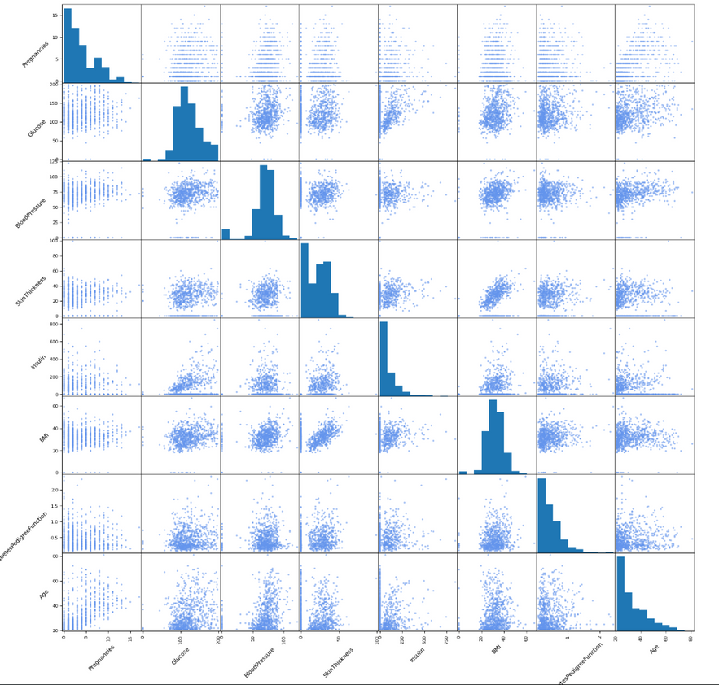
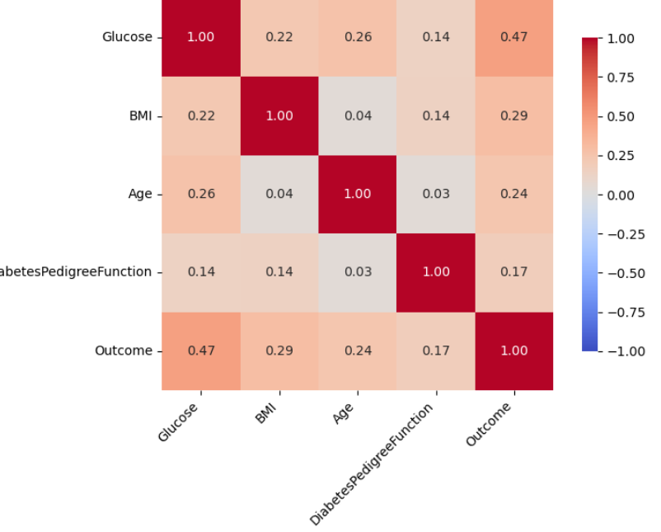
Visualize Data

Slide 21
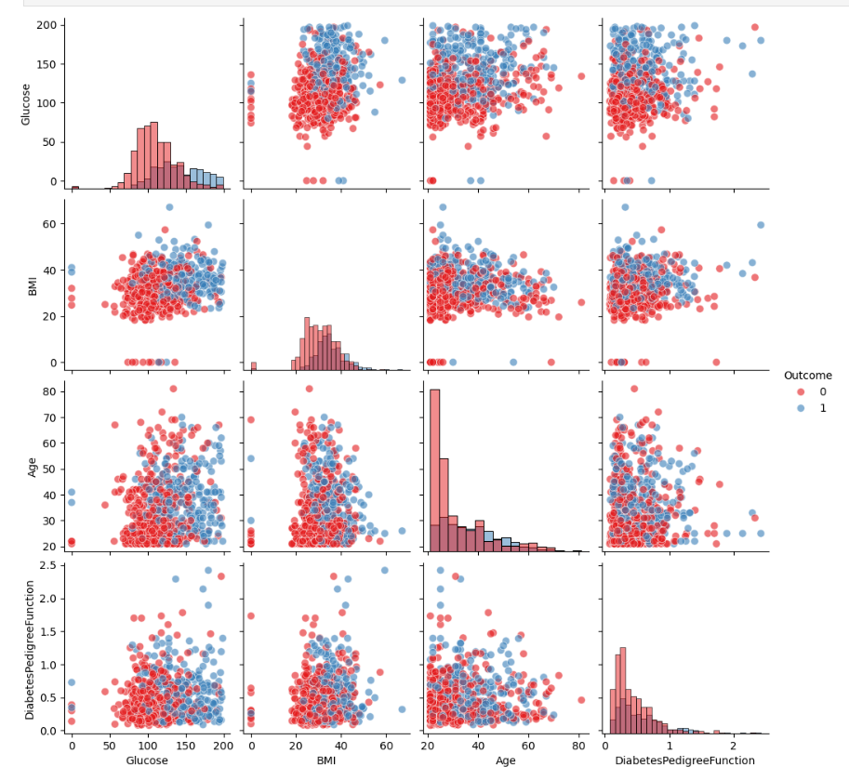
Visualize Data
GLUCOSE
Người mắc tiểu đường (màu đỏ) có xu hướng có mức Glucose cao hơn hẳn so với người bình thường (màu xanh). Đây là đặc trưng phân biệt rõ rệt nhất.
BMI
Người tiểu đường thường có chỉ số BMI cao hơn, nhưng sự phân biệt không rõ ràng bằng Glucose.
AGE
Người tiểu đường thường lớn tuổi hơn, nhưng vẫn có sự chồng lấn nhiều.
DIABETES PEDIGREE FUNCTION
Yếu tố di truyền cũng cao hơn ở nhóm tiểu đường, nhưng sự khác biệt không mạnh.

Slide 22

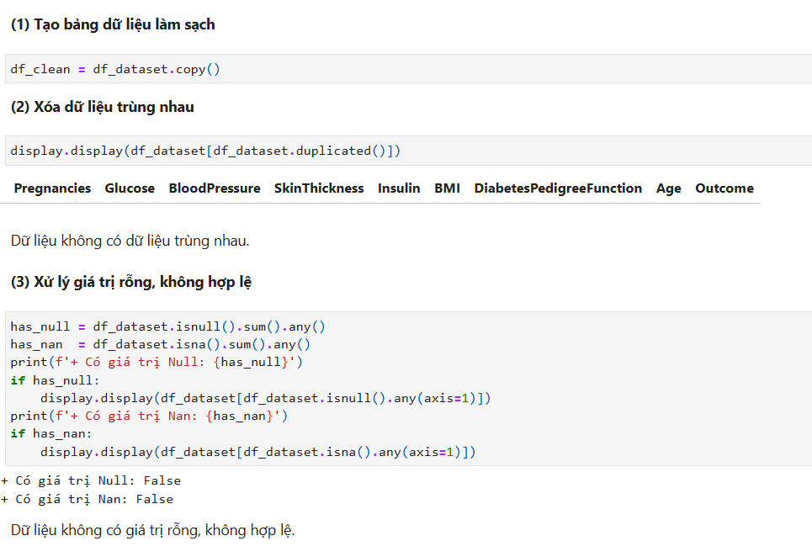
Data Cleaning

Slide 23
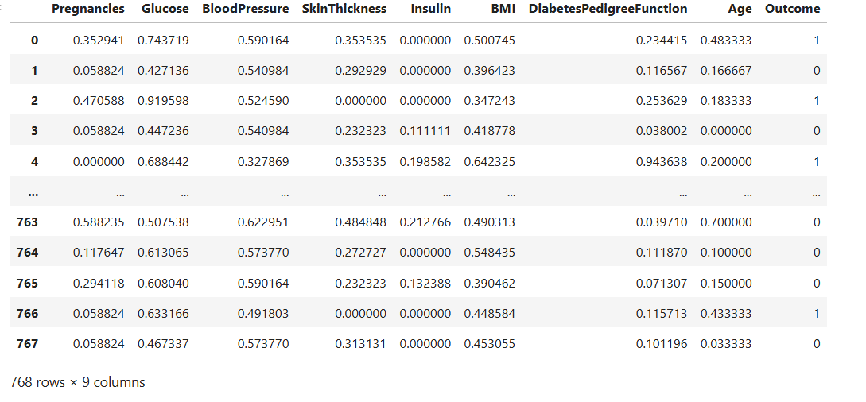
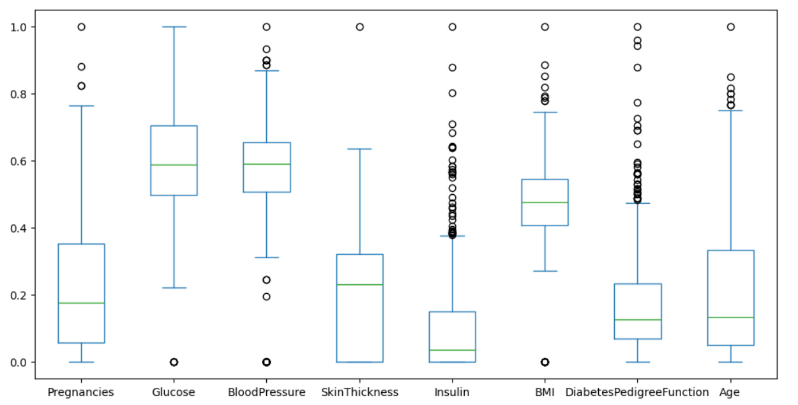
Min
Max
Scaler

Slide 24
Standard
Scaler

Slide 25
SAI GON UNIVERSITY
THANKS FOR LISTENING

